Slide 1
DOĞAL ARITIM

Slide 2
DOĞAL ARITMA SİSTEMLERİ
Doğal atıksu arıtma sistemleri : Önemli düzeyde enerji veya kimyasal katkı gerektirmeden organik bileşenlerin biyolojik olarak parçalanmasını gerçekleştirebilen her türlü atıksu arıtma sistemi olarak tanımlanmaktadır.
Doğal arıtma sistemleri atıksuyun iletilmesi için pompa ve borulama sistemlerini içerirler. Ancak esas arıtım sürecinde dış enerji kaynaklarına özellikle gereksinim duymazlar.

Slide 3
DOĞAL ARITMA SİSTEMLERİ
Doğal arıtma sistemlerinin bazıları şunlardır:
1) Septik tanklarda havasız (ön)arıtma,
2) Yüksek hızlı havasız reaktörlerde havasız arıtma
3) Atık stabilizasyon havuzları
4) Makrofit havuzlar
5) Balık çiftlikleri
6) İnşa edilmiş sulak alanlar
7) Toprak uygulaması sistemleridir

Slide 4
DOĞAL ARITMA SİSTEMLERİ
Doğal sistemlerin genel özellikleri şunlardır:
Doğal sistemler besin maddelerinin, suyun ve enerjinin geri çevrimini hedeflerler.
Doğal sistemler havalı ve/veya havasız süreçleri kullanarak enerji girdisi kullanmaksızın KOI arıtımını gerçekleştirirler.
Doğal sistemlerde, mikrobiyolojik süreçler için gerekli oksijen doğal havalandırma ya da yosunlar veya bitkiler tarafından gerçekleştirilen fotosentezle sağlanır.

Slide 5
DOĞAL ARITMA SİSTEMLERİ
DOĞAL ARITMA SİSTEMLERİ
1. Yüzeyaltı arıtma (foseptik)
2. Yavas İnfiltrasyon (slow-rate systems)
3. Hızlı İnfitrasyon (rapid filtration)
4. Arazi yüzeyinden akıtma (overland flow)
5. Sulak alanlarda arıtma (natural&constructed wetlands)
  Doğal Sulaklanalar
  Yapay Sulakalanlar
* Serbest Yüzey Akımlı sulak alanlar (free surface flow systems)
* Yüzeyaltı akışlı sulak alanlar (subsurface flow systems)
6. Su Bitkileri ile Arıtma
7. Su Kültürleri ile Arıtma
8. Stabilizasyon Havuzları

Slide 6
DOĞAL ARITMA SİSTEMLERİ
YAVAŞ INFILTRASYON (Sulama)
Atıksuların arazide tasfiyesinde bugün en çok kullanılan bir sistem olan sulama yönteminde, atıksular, bitki ihtiyaçlarını karşılamak maksadıyla araziye verilebilir. Bu maksatla kullanılacak atıksu, bir ön çökeltme işleminden geçirilmiş olmalıdır.
Zemin içine sızan sular fiziksel, kimyasal ve biyolojik yollardan temizlenirler. Su, ya serpilerek (yağmurlama), yada yüzeyden araziye tatbik edilmek üzere bitki örtüsüne (mesela ormanlık alanlara), yada mahsule verilir. Böylece gübreleme, park bahçe sulaması, yeşil sahaların genişletilmesi gibi çeşitli maksatlara hizmet edilmiş olur.

Slide 7
DOĞAL ARITMA SİSTEMLERİ
YAVAŞ INFILTRASYON (Sulama)
Bitki cinsine bağlı olarak 2,5 ila 7,5 cm/hafta arasında değişen bir bitki su ihtiyacı araziye verilir. Diğer taraftan eğer sulama suyuna pek ihtiyaç yoksa hidrolik yük maksimuma çıkarılabilir. Böylece sistemin maliyeti minimum olur. 6 ila 10 cm/hafta gibi yüksek hidrolik yüklerle yapılan sulamada, fazla sudan zarar görmeyen çayır gibi bitkiler kullanılabilir.
Bu takdirde elde edilen ekonomik kazanç (gelir) az ise de, bu bitkilerin atıksuyun içindeki organik maddeleri özümleme kapasiteleri fazladır. Dolayısıyla atıksu daha iyi tasfiye edilmiş olur

Slide 8
DOĞAL ARITMA SİSTEMLERİ
HIZLI INFILTRASYON
Hızlı infiltrasyon sistemlerinde de, ilk çökeltme işleminden geçmiş atıksular, yüksek hızlarda (1,0 ila 210 cm/hafta) olmak üzere zemine verilir. Bunun için ya sızdırma havuzları ya da yağmurlama metodu kullanılır. Su, zemin içinden geçerken tasfiye olayı meydana gelir. Bu sistemle gerçekleştirilmek istenen hedefler şunlardır:
(l) Yeraltı suyunu beslemek
(2)Pompajla veya drenlerle yeraltından su alındığında bu suların tabii yoldan tasfiyesini sağlamak
(3)Zeminde yatay ve düşey olarak akıp, bir yüzeysel su yatağına veya akarsuya karıştığı zaman, dolaylı olarak suların tekrar kullanılmasını gerçekleştirmek.

Slide 9
DOĞAL ARITMA SİSTEMLERİ
ARAZİ YÜZEYİNDEN AKITMA
Bu usulde, ızgara ve kum tutucudan geçirilmiş atıksular, bir yamaçtan aşağı akıtılır. Bu eğimli arazi üzerindeki bitki örtüsünü geçen sular, alt taraftaki hendeklerde toplanır.
Zemin nispeten geçirimsiz olup, fiziksel, kimyasal ve biyolojik yollardan, kirli su temizlenmiş ve tazelenmiş olur. Eğer azot ve fosfor gidermek maksadıyla ileri bir tasfiye hedef alınmış ise, daha yüksek (15 ila 40 cm/hafta) hidrolik yükler tatbik edilebilir.
Eğer yüzeysel bir su yatağına verilmesi istenmiyorsa, toplama hendeğinden alınan su, sulamada kullanılabilir ya da zemine sızdırılabilir.
Son yıllarda bataklık arazileri ve sulu ziraatı atıksu arıtma sisteminin bir parçası olarak kullanılmak üzere çalışmalar da yapılmaktadır.

Slide 10
DOĞAL ARITMA SİSTEMLERİ
DOĞAL&YAPAY SULAK ALANLAR
Klasik arıtma ve su depolama yöntemlerinin yanında dünyada yavaş yavaş yaygınlaşan bitkilerle su arıtma ve depolama yöntemi, diğer arıtma sistemlerinin tüm özelliklerini içinde barındırır.
Klasik yöntemlerde suyun fiziksel, kimyasal ve biyolojik olarak üç ayrı arıtmadan geçmesi gerekir. Yani her asama için ayrı bir tesis, ayrı bir sistem gerekir. Ayrı bir maliyet gerekir.
Bitkilerle doğal arıtmada üç işlem tek bir sistemle gerçekleşir. Kurulan havuzlara konulan bitkiler, suların içinde biriken mikroorganizmaları ve diğer canlıları kendisine çeker.

Slide 11
DOĞAL ARITMA SİSTEMLERİ
DOĞAL&YAPAY SULAK ALANLAR
Suda ne kadar mikrop ve canlı organizma varsa hepsi bu bitkilerin etrafında toplanır. Mikroptan arındırılmış su ise ana havuzdan diğer bir havuza aktarılır.
İkinci bir süzme işleminden sonra su, üçüncü havuza aktarılır. Bu işlemlerden geçen atık sular, doğaya bırakılabilir yada denizlere, göletlere aktarılabilir istenirse bitkilerle arıtılmış olan bu sular kısa bir işlemden sonra içme suyu olarak da kullanılabilir.
Evsel atık sular ve fabrikalardan gelen kimyasal içerikli atık sular bu sistem sayesinde temiz ve tekrar kullanılabilir hale getirilir. Atık su kullanıma dönüştürüldüğü için, uzmanlar bu yöntemi sıfırdan su elde etme olarak değerlendiriyor.

Slide 12
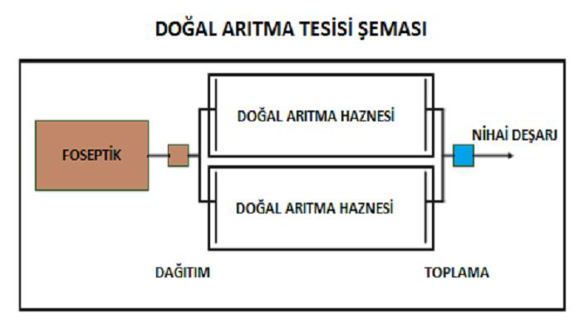
DOĞAL ARITMA SİSTEMLERİ
DOĞAL&YAPAY SULAK ALANLAR

Slide 13
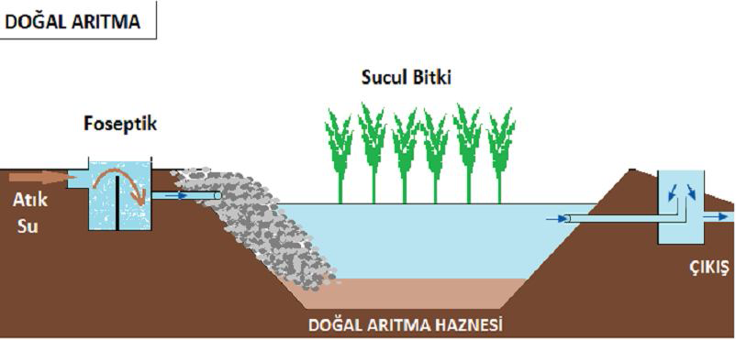
DOĞAL ARITMA SİSTEMLERİ
DOĞAL&YAPAY SULAK ALANLAR

Slide 14
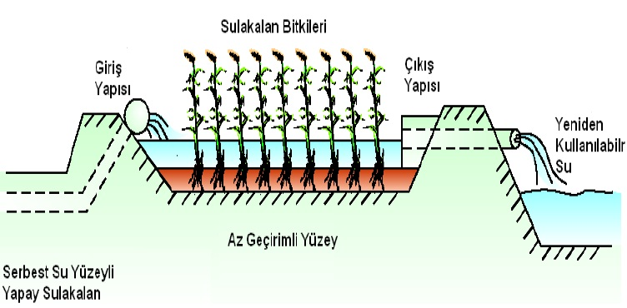
DOĞAL ARITMA SİSTEMLERİ
DOĞAL&YAPAY SULAK ALANLAR

Slide 15
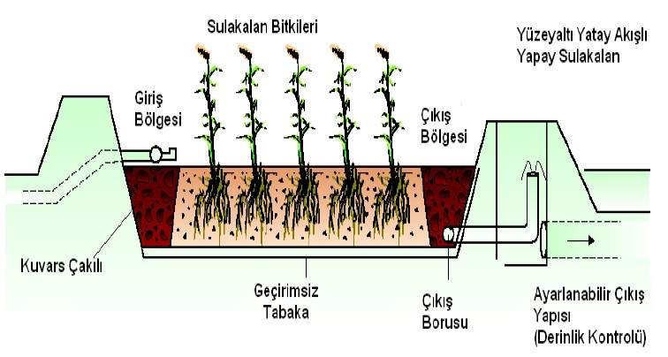
DOĞAL ARITMA SİSTEMLERİ
DOĞAL&YAPAY SULAK ALANLAR

Slide 16
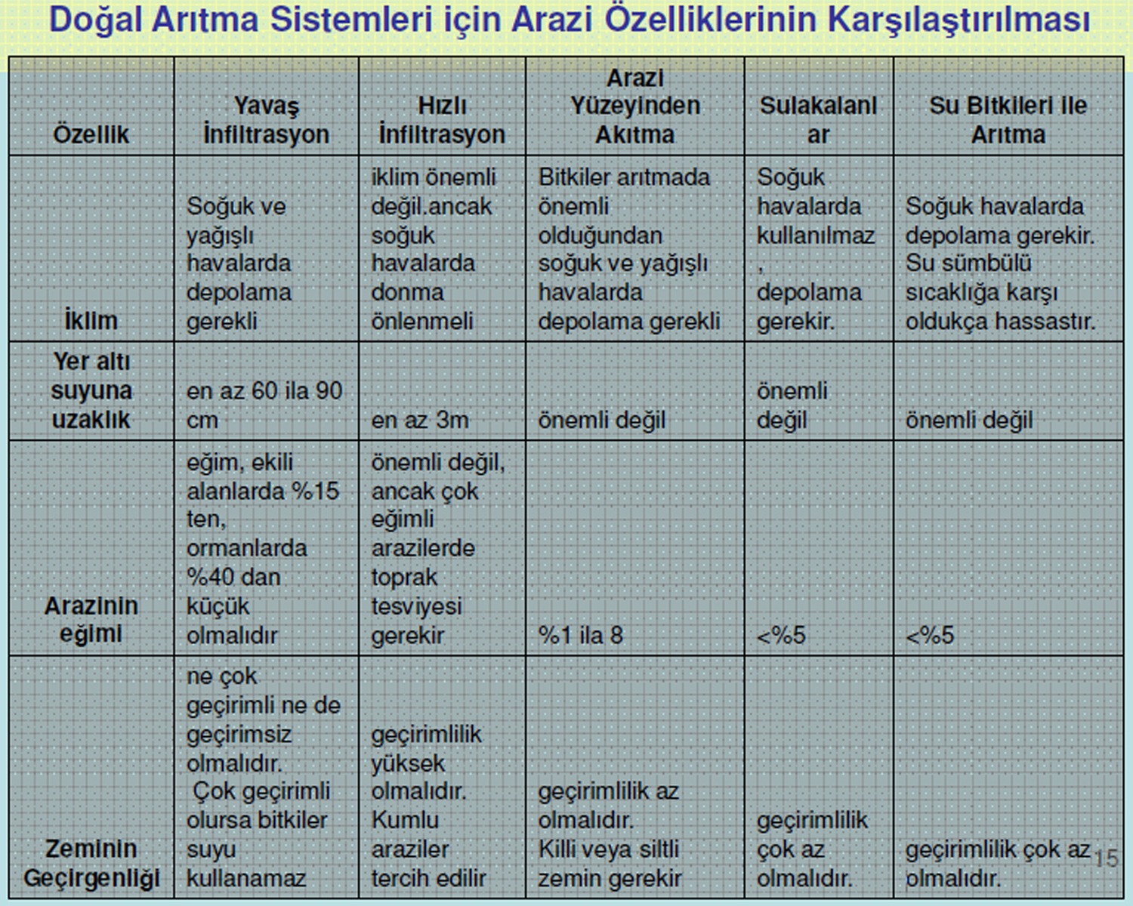
Doğal ARITMA SİSTEMLERİ

Slide 17
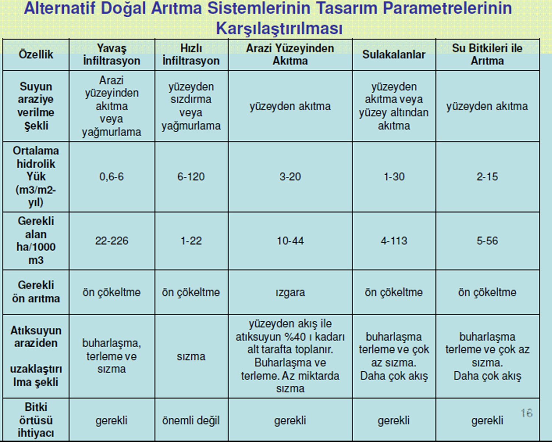
Doğal ARITMA SİSTEMLERİ

Slide 18
DOĞAL ARITMA SİSTEMLERİ
DOĞAL ARITMA MEKANIZMALARI
1. Çökelme
2. Filtrasyon
3. Gaz Transferi
4. Adsorpsiyon
5. İyon Değistirme
6. Kimyasal Çökeltme
7. Kimyasal Oksidasyon
8. Biyolojik Ayrışma
9. Fotosentez
10.Foto Oksidasyon
11.Bitkilerin Kirleticileri Bünyelerine Alması

Slide 19
DOĞAL ARITMA SİSTEMLERİ
DOĞAL ARITMA SİSTEMLERİNİN AVANTAJLARI
İnşası basit ve ucuzdur,
Enerji ihtiyacı ve işletme giderleri oldukça düşüktür,
Çevre ile uyumludur,
İşletmesinde nitelikli işgücüne gereksinim duyulmaması olarak özetlenebilir.
Projelendirmenin bölgesel koşullara uygun olması ve aşırı su yüklenmemesi koşuluyla suda bulunan patojenleri elimine etmede etkili olduğu kabul edilmektedir.

Slide 20
DOĞAL ARITMA SİSTEMLERİ
DOĞAL ARITMA SİSTEMLERİNİN MALİYETİ
Doğal arıtma sistemlerinin inşası ucuz ve kolaydır. Doğal arıtma sistemleri ile ekonomik anlamda klasik arıtma sistemlerine göre yatırım maliyetlerinde %65-70 civarında tasarruf sağlanmaktadır. İşletme maliyetleri açısından ise 4 kat avantajı vardır. Buna göre, normal arıtma sisteminin %25 maliyeti ile bu sistem işletilebilmektedir.

Slide 21
DOĞAL ARITMA SİSTEMLERİ
DOĞAL ARITMA SİSTEMLERİNİN VERİMLİLİK
Yapay sulak alanlar, arıtma verimliliği bilimsel çalışmalarla ispatlanmış güvenilir sistemlerdir. Farklı bitki ve dolgu malzemesi ve akış şekline sahip sulak alanlarda özellikle evsel atık su artımında, genel olarak,
%80-99 BOI5 ,KOI ve bakteri giderimi
%92-95 Askıda Katı Madde
%30-80 toplam azot
%20-70 toplam fosfor giderimi elde edilmiştir.

Slide 22
DOĞAL ARITMA SİSTEMLERİ
Yapay Sulak Alanların Tasarımında Dikkat Edilecek Hususlar
Topografya
Toprak özellikleri
Taşkın tehlikesi
Mevcut toprak kullanımı
Gerekli ön arıtma işlemleri
Bitki seçimi
Kullanılacak olan tasarım parametreleri

Slide 23
DOĞAL ARITMA SİSTEMLERİ
ÖRNEK PROJE 1
Samsun İl Özel İdaresi’nce Havza ilçesi Kamlık köyünde yapılan “Doğal Arıtma Tesisi” yapılmıştır.
Köyün nufüsu yaklaşık 600 kişidir.

Slide 24
DOĞAL ARITMA SİSTEMLERİ
Örnek Proje 1
Yatak tabanına gerekli eğim verilerek, taban ve yan yüzeylerin geçirimsizliği beton ile sağlandıktan sonra yatak ortamına atık suyun filtre edilebilmesi için 40 cm. kalınlığında çakıl, filtre malzemesinin üzerine de yatak ortamına dikilecek sulak alan bitkilerinin kök gelişiminin sağlanabilmesi için 20 cm kalınlığında tuvenan malzeme serilerek sulak alan yatağı hazırlanmıştır. Fosseptikten gelen atık suyun yatak ortamına dağıtılması ve sulak alan yatağından çıkan arıtılmış suyun toplanabilmesi için, dağıtım ve toplama rögarlarının yapılmaş, dağıtım-drenaj borularının döşenmesi ve bitki ekimi ile tesisin inşası tamamlanarak tesis işletmeye alınmıştır. Tesiste sulak alan bitkisi olarak typha latifolia (geniş yapraklı su kamışı) kullanılmıştır.

Slide 25
DOĞAL ARITMA SİSTEMLERİ
Örnek Proje 2
Manisa-Saruhanlı-Yeni Osmaniye Köyü Yapay Sulak Alan Tesisi
Yeni Osmaniye köyü 2000 nüfus sayımına göre nüfusu 246 kişi (49 hane).
Kanalizasyon şebekesi ve foseptiki mevcut.
Foseptikten çıkan atıksuyun yüzey altı yatay akışlı sisteme verilmektedir.

Slide 26
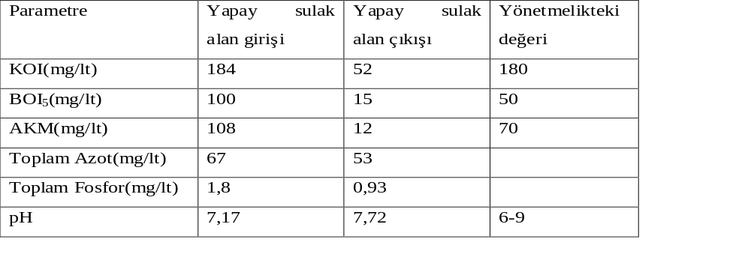
DOĞAL ARITMA SİSTEMLERİ
Yeni Osmaniye Köyü 14.01.2005 tarihli atıksu analiz raporu sonuçları

Slide 27
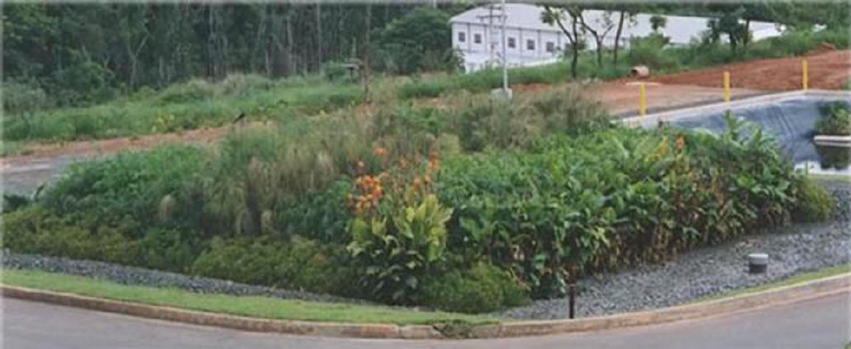
DOĞAL ARITMA SİSTEMLERİ

